Slide 1
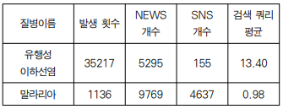
논문
Prediction of infectious diseases using multiple web data and LSTM
다중 웹 데이터와 LSTM을 사용한 전염병 예측
연구 : 단일 웹 데이터를 사용한 모델과 여러 개의 웹 데이터를 사용한 모델의
“말라리아”, “유행성이하선염”의 발생 예측 결과 비교
데이터 : 104주 분량의 News, SNS 검색 쿼리 데이터
모델 : LSTM
평가지표 : 피어슨 상관계수, RMSE
Notes:
앙상블 – 부스팅, 배깅, 보팅, 스태킹(모델 합친거) // 고민 _ 스태킹만 공부
피어슨 상관계수 : 두 변수 X 와 Y 간의 선형 상관 관계(두 변수간의 관계의 강도)를 계량화한 수치
( +1은 완벽한 양의 선형 상관 관계, 0은 선형 상관 관계 없음, -1은 완벽한 음의 선형 상관)

Slide 2
논문
관련 연구
1
“Predicting infectious disease using deep learning and big data,”
수두, 성홍열, 말라리아 등의 질병 발생을 예측.
DNN, LSTM, ARIMA 모델을 사용.
정확도 : LSTM (ARIMA대비 +24%) > DNN(ARIMA대비 +19%) > ARIMA.
2
“COVID-19 Outbreak: Tweet based Analysis and Visualization towards the Influence of Coronavirus in the World,”
2019년 우한에서 발생한 코로나19를 트위터 데이터와 나이브 베이즈, SVM,
Decision Tree, LogitBoost, Random Forests 등의 모델을 사용해 예측.
트윗의 감정 점수를 반영해 데이터에 포함.
정확도 : LogitBoost 74%.
3
“Predicting COVID-19 Incidence Through Analysis of Google Trends Data in Iran: Data Mining and Deep Learning Pilot Study,”
구글 트렌드 웹사이트에서 이란에서 검색된 코로나19와 관련한 검색 비율을 수집하고
선형 회귀 분석 모델과 LSTM모델을 사용해 예측.
RMSE : 선형 회귀 모델(7.562) > LSTM(27.187)
LSTM은 적은 양의 훈련 데이터로 인해 과적합이 발생했지만 비교적 학습 오류가 적어
패턴을 추출 할 수 있음을 보여줌
Notes:
총 22개의 연구 중 결과가 좋았던 혹은 코로나와 관련이 있는 연구 개만 가져왔습니다.
나이브 베이즈는 데이터가 각 클래스에 속할 특징 확률을 계산하는 조건부 확률 기반의 분류 방법.
]SVM은 분류를 위한 기준 선(결정 경계)을 정의하는 모델.
Decision Tree은 의사결정 규칙을 나무구조로 나타내에 전체 데이터를 소집단으로 분ㄿ하거나 예측하는 분석기법
Boosting은 resampling을 할 때 오분류된 데이터에 초첨을 맞추어 더 많은 가중치를 주는 방식.
Random Forests는 여러 개의 결정 트리가 형성하고 있는 앙상블 모델

Slide 3
논문
관련 연구
4
“A machine learning methodology for real-time forecasting of the 2019-2020 COVID-19 outbreak using Internet searches, news alerts, and estimates from mechanistic models.,”
질병 추정치와 기계학습 방법론을 통해 실시간 중국 내 32개의 지방에서 발생하는
코로나19 활동을 정확하게 예측.
CDC에서 제공하는 질병 데이터, 바이두의 코로나19 관련 인터넷 검색 활동, 뉴스 미디어 데이터 사용.
부트스크랩, LASSO 다변량 정규 선형 모델 사용
5
“Epidemiological Prediction using Deep Learning,”
미국 지역의 지리적 특징을 포착하고 인플루엔자의 시간적 역학을 포착.
CNNRNN-res, GCNGRU 모델 사용
정확도 : GCNGRU(87.66%) > CNNRNN-res(80.33%)
6
"Machine learning models for government to predict COVID-19 outbreak." Digital Government: Research and Practice”
인도에서 2020년 1월 30일부터 ~ 2020년 5월 10일 사이에 발생한 코로나19를 분석하고
SEIR 모델과 회귀 모델을 사용하여 전염병 발생을 예측.
RMSLE(test data) : SEIR(1.52) > 회귀(1.75)
Notes:
RMSLE : RMSE에서 log가 추가된 것

Slide 4
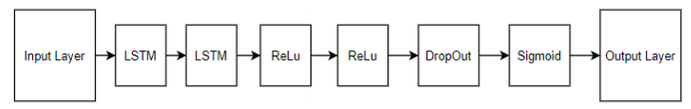
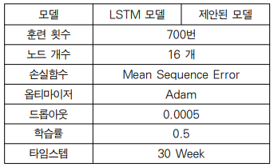
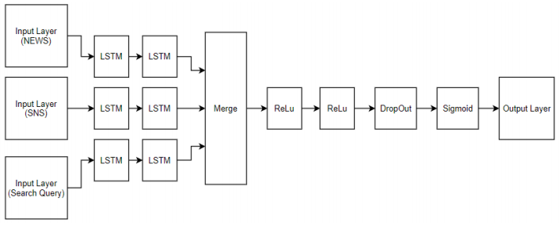
논문
실험 - 모델
비교 모델
(단일 데이터)
통제 변인
제안 모델
(여러 개의 데이터)
Notes:
비교 모델은 단일 웹 데이터를 사용한 시퀀스 모델이고 제안 모델은 뉴스 데이터, SNS 데이터, 검색 데이터를 사용한 함수형 모델입니다

Slide 5
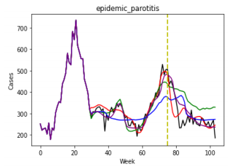
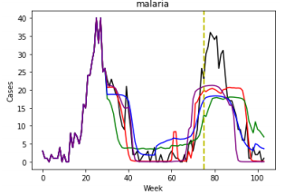
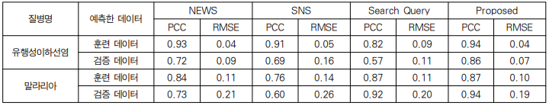
논문
실험 - 결과
Notes:
검정색 선 : 질병 데이터
빨, 초, 파랑색 선 : 웹 데이터(단일 웹 데이터만 사용해 예측한 결과)
보라색 선 : 제안 모델 예측 결과
유행성이하선염에 대한 예측 결과를 보면 학습데이터에 대해 파란색 선(검색 데이터를 사용해 예측한)을 제외하고 훈련이 잘 이루어졌고 검증데이터에서는 빨간색 선, 보라색 선이 검정색 선과비슷하게 따라갔다.
말라리아에 대한 예측 결과에서는 학습이 완전히 이루어지지 않아 예측도 좋지 못했다.

